Slide 1

Đọc mở rộng

Slide 2
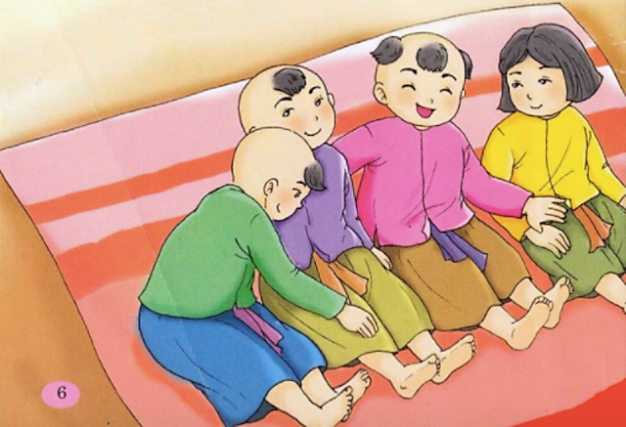
1
Tìm đọc một bài thơ hoặc một bài đồng dao về một đồ chơi, trò chơi.
NU NA NU NỐNG
Nu na nu nống
Cái bống nằm trong
Con ong nằm ngoài
Củ khoai chấm mật
Phật ngồi phật khóc
Con cóc nhảy ra
Con gà ú ụ
Nhà mụ thổi xôi
Nhà tôi nấu chè
Tay xòe chân rụt

Slide 3
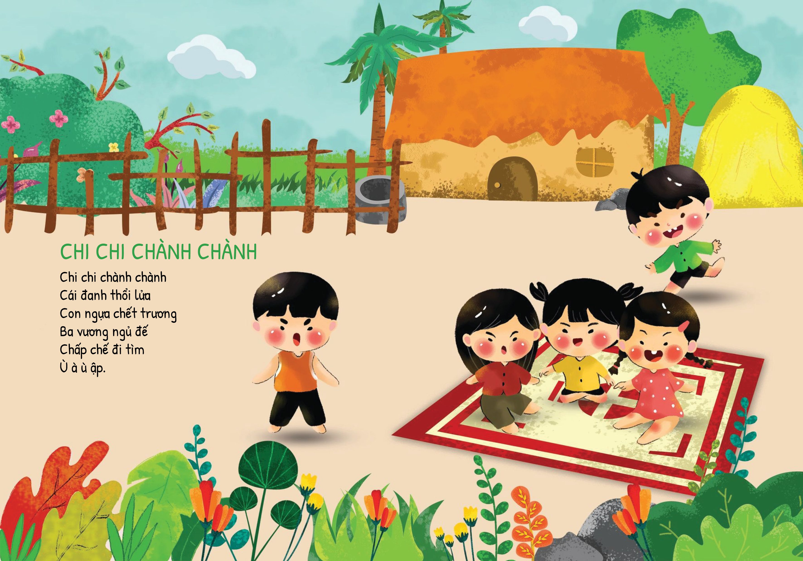
Chi chi chành chành.
Cái đanh thổi lửa.
Con ngựa chết trương.
Ba vương ngũ đế.
Chấp chế đi tìm
Ù à ù ập.
CHI CHI CHÀNH CHÀNH

Slide 4
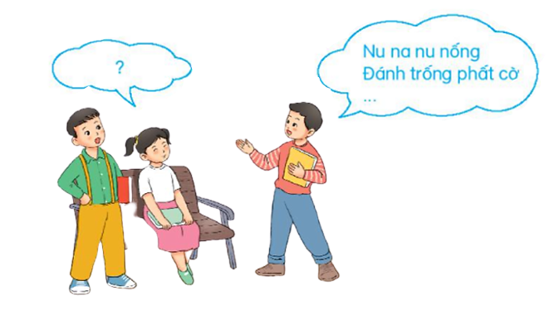
2
Nói với bạn:
- Tên của đồ chơi, trò chơi.
- Cách chơi đồ chơi, trò chơi đó.

Slide 5

Giới thiệu các trò chơi dân gian và cách chơi trò chơi đó

Slide 6

củng cố - dặn dò
Tìm đọc bài thơ về tình cảm anh em trong nhà
Xem trước bài sau.

Slide 7





Tạm biệt và hẹn gặp lại
các con vào những tiết học sau!

